Slide 1



Slide 2

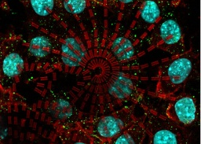
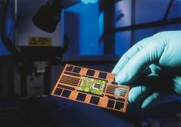

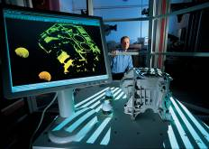

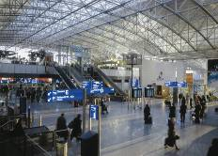
Die Fraunhofer-Gesellschaft im Profil
60 Institute
mehr als 20 000 Mitarbeiterinnen und Mitarbeiter
ca. 1,8 Mrd € Budget
Sieben Institutsverbünde
IUK-Technologie
Life Sciences
Mikroelektronik
Light & Surfaces
Produktion
Werkstoffe, Bauteile –­ MATERIALS
Verteidigungs- und Sicherheitsforschung VVS
Itzehoe
Rostock
Lübeck
Bremerhaven
Oldenburg
Bremen
Hannover
Potsdam
Berlin
Braunschweig
Magdeburg
Teltow
Oberhausen
Paderborn
Halle
Cottbus
Duisburg
Dortmund
Kassel
Schkopau
Leipzig
Schmallenberg
Jena
Dresden
Aachen
St. Augustin
Gießen
Erfurt
Freiberg
Euskirchen
Chemnitz
Wachtberg
Ilmenau
Darmstadt
Würzburg
Bayreuth
St. Ingbert
Bronnbach
Erlangen
Kaiserslautern
Fürth
Nürnberg
Saarbrücken
Karlsruhe
Pfinztal
Ettlingen
Stuttgart
Straubing
Freiburg
Augsburg
Freising
Garching
Oberpfaffenhofen
München
Kandern
Holzkirchen
Prien
Efringen- Kirchen

Slide 3
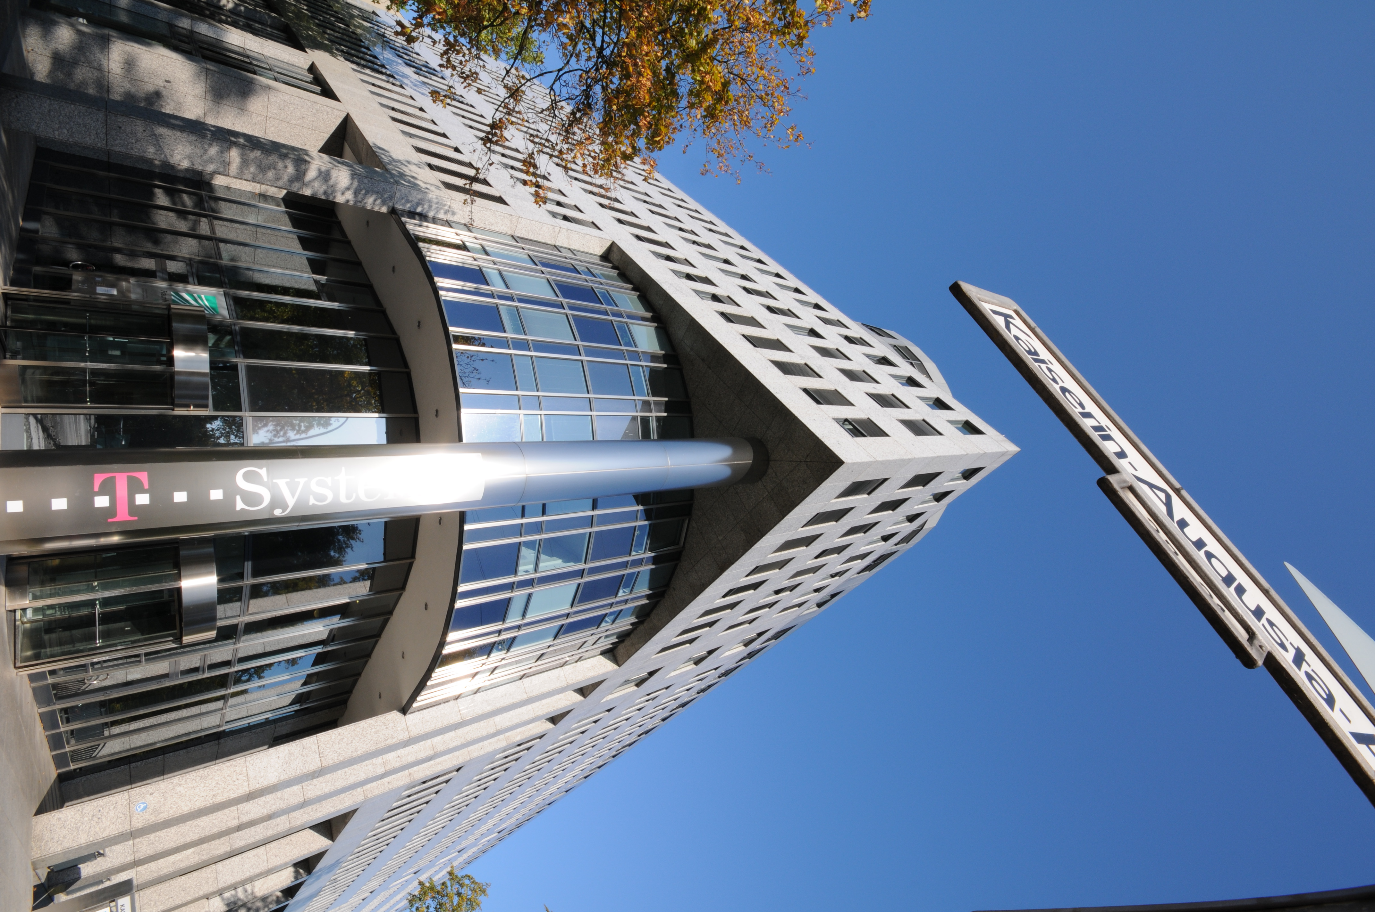
FOKUS stands for
IP Telephony: FOKUS invented SIP
Web2.0 / Web / Telco Convergence
Future internet & autonomic communication
IMS – Next Generation Networks Platforms &
Services
IPTV & Rich Media
eGovernment: One stop shopping
Car-2-X Communication
Model-driven Engineering
Test automation: Invention of TTCN-3
Open Source Competence Center
Interoperability Center

Slide 4
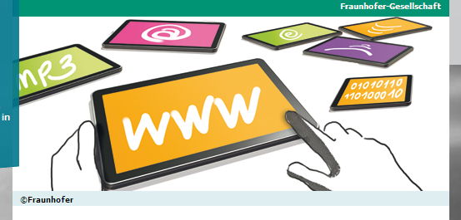
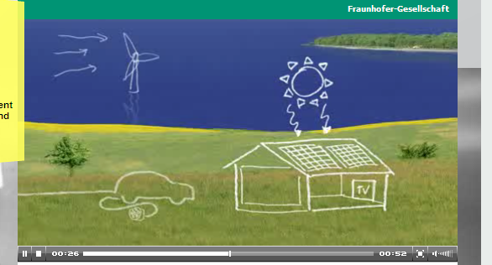
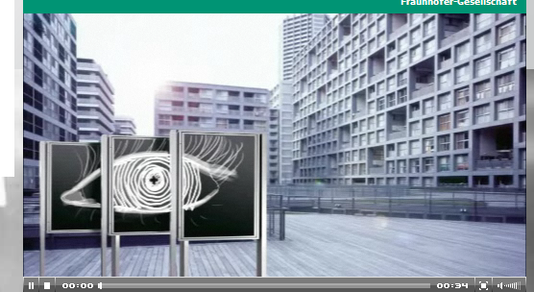
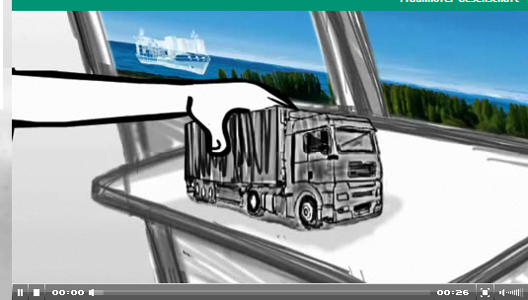
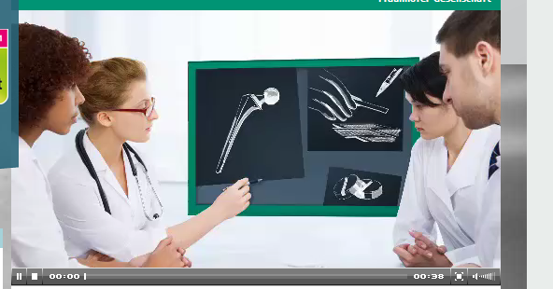
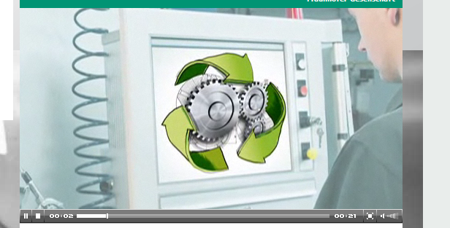
Herausforderungen – »Märkte von Übermorgen«
Gesundheit und Ernährung
Bezahlbare Gesundheit
Schutz und Sicherheit
Erkennen und Beherrschen von Katastrophen
Mobilität und Verkehr
Emissionsarme, zuverlässige Mobilität in urbanen Räumen
Fotos © Fraunhofer
Information und Kommunikation
Energie und Wohnen
Verlustarme Erzeugung, Verteilung und Nutzung elektrischer Energie
Produktion und Umwelt
Produzieren in Kreisläufen

Slide 5
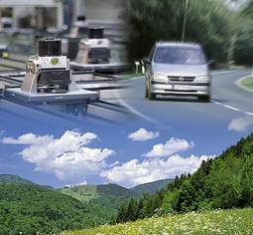
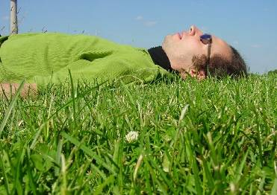
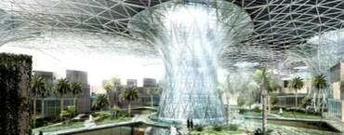
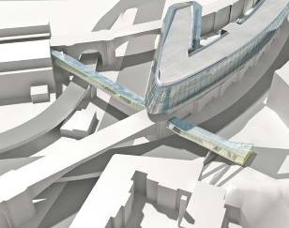



Die Elektromobile Stadt
Nachhaltige Stadt
Lebenswerte Stadt
Im Jahr 2050 fahren wir in
den Städten nur noch rein
elektrisch!
Positive Urbanität
Vernetzte Stadt

Slide 6
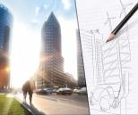
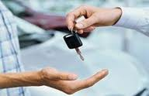
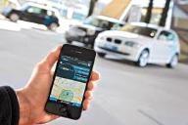
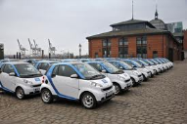
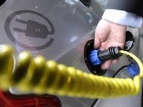

Die Roadmap unserer Vision
2050
Elektromobile Stadt
Die Fahrzeuge im urbanen Raum sind rein elektrisch. Die Städte sind optimal + emissionsfrei in der Region vernetzt
2040
Gemeinschaftliche Stadt
Mobilitätsressourcen (Fahrzeuge, Daten, Infrastruktur) werden gemein-schaftlich genutzt und sind zu großen Teilen elektromobil
2030
Vernetzte intermodale Stadt
Klassische Elektromobilität (Schiene), ÖPNV allgemein sowie neue Formen der Elektromobilität sind eng miteinander verzahnt
2020
E-Flotten-Stadt
Erste Verbreitung von Elektromobilen Konzepten in betrieblichen und kommunalen Flotten
Heute
Elektromobilität in Modellregionen & Schaufenstern
Erste Projekte und Konzepte werden in den Modellregionen, Modellprojekten & Schaufenstern umgesetzt
http://www.mobilityinnovation.iao.fraunhofer.de/Aktuell/

Slide 7



Slide 9
Woran wir forschen
Fahrzeuge
On Board Unit
Induktives Ladetechnologie
Infrastruktur
Induktives Ladetechnologie
Lademanagement
Daten und Dienste
Mobilitätsdaten-Cloud
Nahtlose Ortung
Demonstratoren
Gemeinschaftlicher PKW
Positionierungssystem
Mobilitätsdatendienste
Gemeinschaftlicher Segway
Gemeinschaftliche Mobiliätsdienste

Slide 10

Gebündelte Kompetenzen
Gemeinschaftlich genutzte Elektromobilitätsressourcen
Vernetzung
Fahrzeug
IAO
ESK
IIS
Elektromobilität
IVI
Energie
IuK
Gemeinschaftlichkeit
ISE
FOKUS

Slide 11
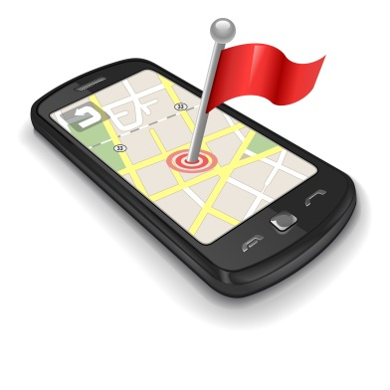

Kommunikationswege der Komponenten

Slide 12
Kombiniertes Ladesystem
Konduktiv
Bidirektional
Leistung 22 kW
η = 97 %
Induktiv
Bidirektional
Leistung 22 kW
η > 90 %
Kompakt
Integriert
Kostengünstig
Notes:
Konduktives Ladesystem
Bidirektional
Leistung 22 kW
Hoch effizient η = 97 %
Induktives Ladesystem
Biderektional
Hohe Leistung 22 kW
Effizient η > 90 %
Kompakte Integration in Parkplatz und Fahrzeug
Kabellos und bedienfreundlich
Vandalismussicher
Keine elektrische Verbindung zwischen Fahrzeug und Umgebung
Kombiniertes Ladesystem
Kompakt
Integriert
Kostengünstig

Slide 13
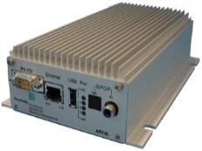
On-Board-Unit
Sensoren
Human Machine Interface
Batteriemanagement
Induktive Laderegelung

Slide 14


Slide 15



Mobilitätsdatencloud
Anliegen melden
Disposition
...
eVoting
Payment
…
…
…
…
Public
Finde Ladestation mit günstigstem Strompreis
Private
Aufzeichnung Kunden-buchungen
Mobilitätsdatendienste
Suche freie Segways nahe aktueller Position
Nutzungs-abhängige Tarifinformation
Finde aktuell freie Ladestationen
Mobilitätsdaten Cloud
Integrations- und Aggregationsdienste

Slide 16




Ozon Sonar
SchoolScout
data.gov.uk
Plant Hardiness Zone Map
Notes:
USDA - United States Department of Agriculture

Slide 17
Notes:
Einbettung der Plattform in Cloud Infrastrukturen, z.B. Amazon. Nutzung von Cloud-Features wie: Load-Balancing, Fault-Tolerance …

Slide 18

Danke für Ihre Aufmerksamkeit Fragen?

Slide 19





Ulf Jung ulf.jung@ivi.fraunhofer.de
Dominik Noeren dominik.noeren@ise.fraunhofer.de
Philipp Richter philipp.richter@iis.fraunhofer.de
Lena Farid lena.farid@fokus.fraunhofer.de
Benjamin Dittwald benjam.dittwald@fokus.fraunhofer.de
Josef Jiru josef.jiru@esk.fraunhofer.de
Florian Rothfuß florian.rothfus@iao.fraunhofer.de

